Slide 1
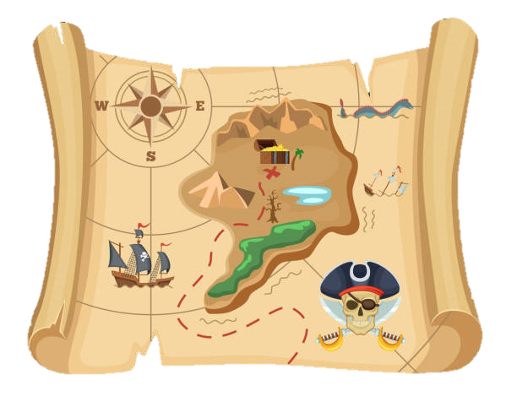
CENTRO ESTIVO GAGGIANO PRIMARIA 2024
ESTATE 2024
VIAGGIO ALLA RICERCA DEL TESORO
DAL 10 GIUGNO AL 2 AGOSTO DAL 26 AGOSTO AL 6 SETTEMBRE
Per i bambini/e e ragazzi/e dai 6 anni ai 14 anni

Slide 2
CRD AIRONE 2024
E’ una COOPERATIVA e ASSOCIAZIONE che da anni offre al territorio servizi educativi per minori e famiglie. Airone si distingue per la sua affidabilità e attenzione verso i bisogni del bambino, progetta e gestisce servizi scolastici e extrascolastici con l’obiettivo di offrire sostegno alle esigenze delle famiglie e dei bambini, rispondendo al bisogno di adeguata aggregazione e senso di appartenenza.
Progetti scolastici
MONDOAIRONE
SERVIZI
OFFERTI
Invernali
CRD
Estivi
Progetti
extrascolastici
Il CRD rappresenta dunque l’impegno di Airone a salvaguardare gli ampi benefici che lo sport, il teatro, la musica, l’arte e tutte le attività laboratoriali multi esperienziali sono in grado di offrire al singolo e al gruppo, come strumenti educativi e di crescita

Slide 3
FINALITA’
CRD AIRONE 2024
CRD AIRONE
principalmente RICREATIVE e SOCIALI per i bambini, che vivono un tempo di pausa dal ritmo scolastico e hanno l'opportunità di continuare a crescere, apprendere e stare assieme in una DIMENSIONE LUDICA e ricca di ESPERIENZE MULTIDISCIPLINARI.

Slide 4
OBIETTIVI del camp PRIMARIA
CRD AIRONE 2024
FARE SQUADRA
SVILUPPARE
AUTONOMIA E PROBLEM-SOLVING
DIVERTIRSI GIOCANDO

Slide 5
Tematica EDUCATIVA
ESTATE 2024
VIAGGIO ALLA RICERCA DEL TESORO
Un viaggio alla ricerca di sé! L’ obiettivo è quello di rendere il viaggio coinvolgente e divertente dedicando ogni settimana ad
una diversa tematica, che ci guiderà alla scoperta del mondo a 360°.

Slide 6
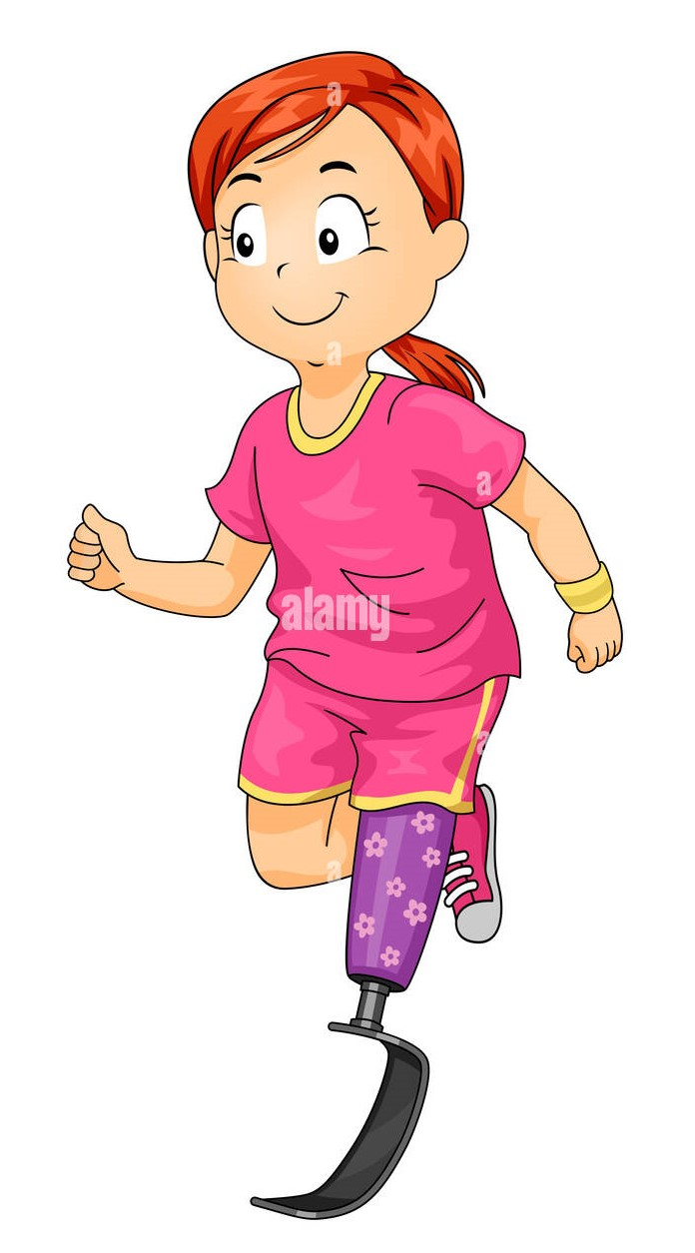
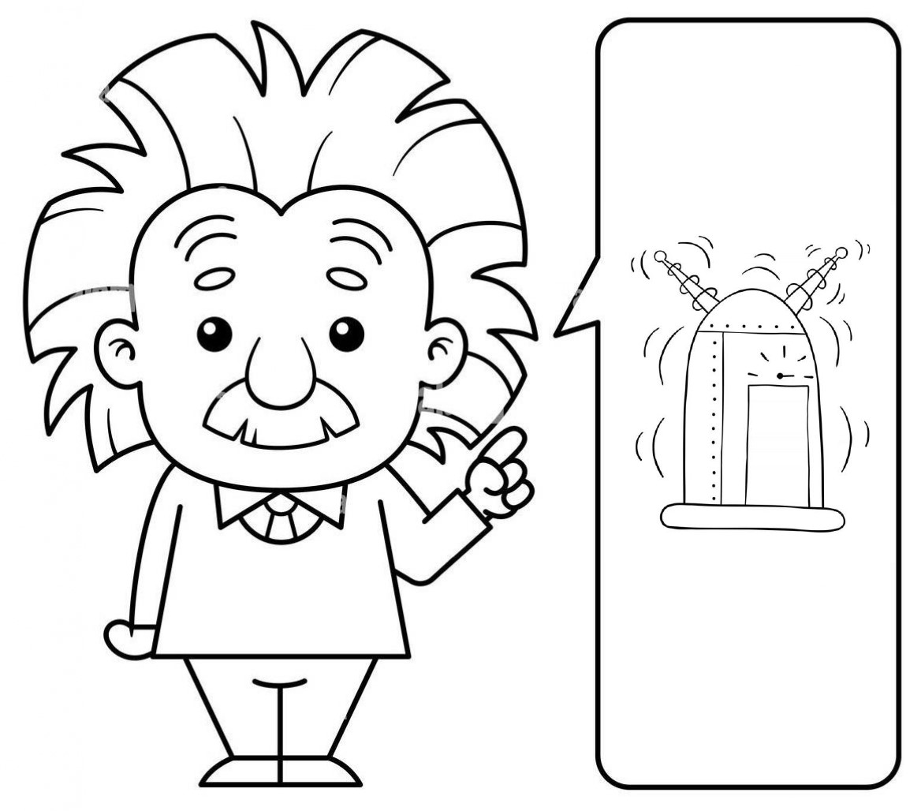
Le settimane di crd PRIMARIA
DIRIGE L’ORCHESTRA IL MAESTRO YRUMA
A CENA CON SHAKESPEARE
IN VIAGGIO CON CRISTOFORO COLOMBO
Alla scoperta della pop art
ALLA CONQUISTA DELL’ Oro
IN SELLA…SI PARTE!
UN SALTO DI QUALITÀ
LE CRONACHE
DI NARNIA
VAGABONDAGGIO CON ARCHIMEDE
VIAGGIO NEL TEMPO CON EINSTEIN
Ogni settimana di CRD saremo accompagnati da una materia specifica. Attraverso i racconti degli educatori ascolteremo favole e storie uniche che ci condurranno verso mondi lontani e diversi, educando alla bellezza e alle possibilità della diversità dentro e fuori di noi.

Slide 7
LE NOSTRE ATTIVITA’
CRD AIRONE 2024
LE BOTTEGHE
ANIMATION TIME
ARTE
TEATRO
MUSICA
RICICLO
SCIENZE
HAPPY ENGLISH
MOTORIA-SPORTIVA
PSICOMOTRICITÀ
SFIDE A SQUADRE
COMPETIZIONI E GARE
GRANDI GIOCHI
WATER GAMES

Slide 8
DETTAGLI CHIAVE DEL CAMP
CRD AIRONE 2024
DOVE
ORARI
COSTI
ISCRIZIONI
CONTATTI
Un luogo confortevole e sicuro
L’ intera giornata con il team Airone
Chiari e accessibili
Comodamente da casa con un click
A disposizione per qualunque necessità

Slide 9
DOVE
CRD AIRONE 2024
SCUOLA SECONDARIA DI I° GRADO
Sito in via al Cornicione – Gaggiano

Slide 10
Orari
CRD AIRONE 2024
GIORNATA TIPO AL CRD
ORARI | ATTVITA’
07.30-08.30 | PRE
8.30 | INGRESSO
8.30-09.00 | accoglienza
09.00-12.00 | BOTTEGHE
12.00-12.30 | momento destrutturato e preparazione al pranzo
12.30-13.00 | PRANZO
13.00-14.00 | momento destrutturato e/o spazio compiti
14.00-16.30 | ANIMATION TIME
16.30-17.00 | merenda e igiene
17.00 | USCITA
17.00-18.00 | POST
Full time (8.30-17.00)
INGRESSO: alle 8.30 USCITA: alle 17.00
Possibilità di usufruire dei seguenti servizi
PRE: Dalle 07.30 alle 8.30 USCITA: Dalle 17.00 alle 18.00

Slide 11
COSTI
CRD AIRONE 2024
Quota d’iscrizione UNA TANTUM da pagare direttamente in struttura
COME PAGARE:
BONIFICO (copia da allegare al termine della procedura iscrizione)
ONLINE (al termine della procedura iscrizione)

Slide 12
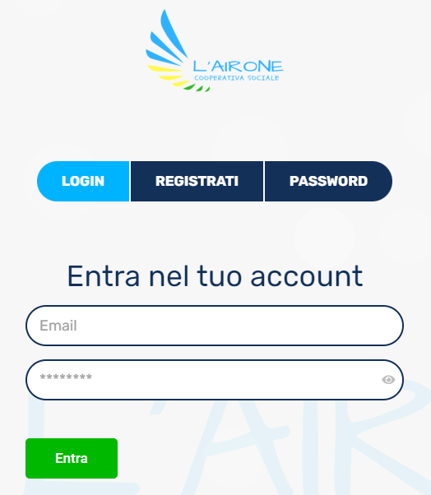
ISCRIZIONI
CRD AIRONE 2024
COME ISCRIVERSI:
Inquadra il QR Code presente sul volantino
Registrati al sito Airone (Dati adulto)
Acquista le settimane di camp desiderate (Dati bambino)
TEMPISTICHE ISCRIZIONI: Dal 9 maggio al 31 maggio 2024

Slide 13
COSA METTERE NELLO ZAINETTO?
CRD AIRONE 2024
Cambio completo
Crema solare
Cappellino
Spray per le zanzare
Fazzoletti
Una borraccia
Compiti/materiale scolastico
Merenda
Costume per i giochi d’acqua

Slide 14
contatti
…GRAZIE PER L’ ATTENZIONE…
centriestiviairone@gmail.com
035/0077953
www.laironecooperativasociale.it

